Slide 1

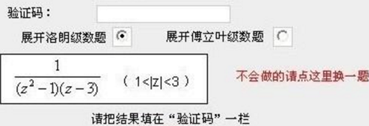

验证码的历史
北京大学软件与微电子学院
第一代：标准验证码，以机器难以处理的复杂的计算机视觉及语音识别为基础。
第二代：创新验证码，以第一代技术核心为基础，根据人机之间知识的差异拓展出大量创新型验证码。
第三代：无知识型验证码，基于人类固有的生物特征以及操作的环境信息综合决策

Slide 2




滑动验证码的优点
北京大学软件与微电子学院
更好的用户体验：
针对大多数的用户能够无需思考，直接通过。
更强的风险识别：
攻击者难以批量的模拟出可以欺骗风控引擎的正常人类的的操作。
更高的风险拦截：
基于后端的风控决策，能对不同风险的操作提出更高难度的验证码乃至阻断。

Slide 3
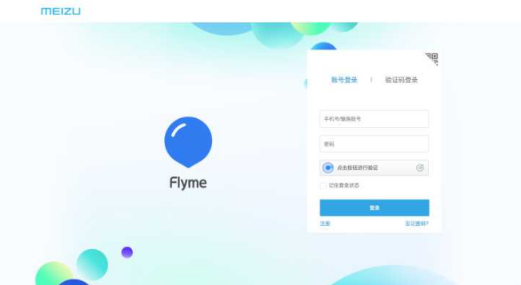
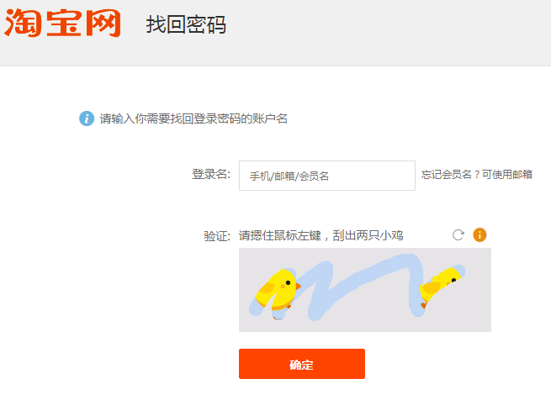


滑动认证现状
北京大学软件与微电子学院
极验验证
极验验证码增加了机器轨迹识别
目前有16万家企业使用
阿里巴巴
通过js编码加密
记录下了你的鼠标移动轨迹
网易易盾
机器学习建模，结合访问频率、
地理位置、历史记录等多个维度信息

